Slide 1
兴奋的发生
阈电位
静息电位

Slide 2
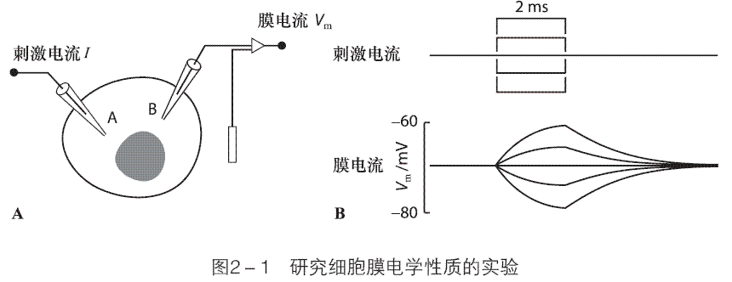
膜的电学性质
细胞外 1μF/cm²
细胞内
脂膜
膜电容
CdU/dt
+
(U-V₀)/R
= I
U = IR[1−exp(−t/τ)]+V₀
膜时间常数
τ = RC=C/G
细
胞
膜
通道
膜电导
膜
蛋
白
离子泵
……
位

Slide 3
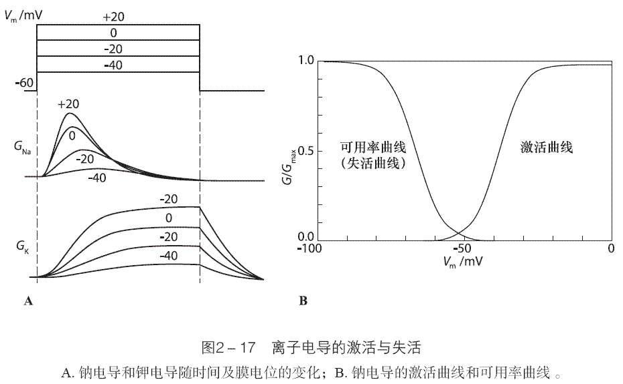
两种主要电压门控通道的性质
钠通道:
5 ms
激活快 (~10⁻³ s)
阈电位：-50 mV (神经)~ -70 mV (心脏)
失活快 (~10⁻³s ，静息后才恢复)
阻断剂： TTX (河豚毒素）
钾通道:
激活较快（ 10⁻³ ~ 10⁻² s）
阈电位：~－40mV
失活慢（ 10⁻² ~ 10⁻¹ s）
阻断剂： TEA (四乙铵）

Slide 4
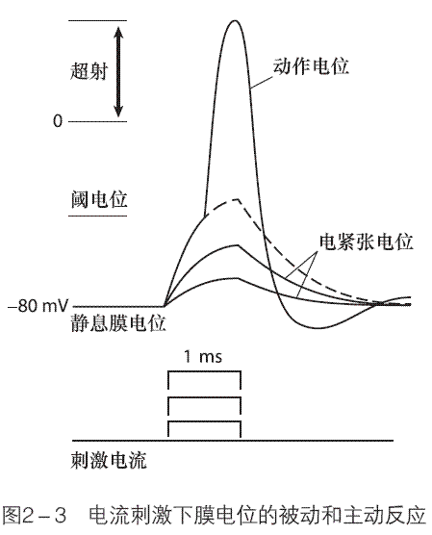
动作电位的发生（如果只有快通道参加）
去极化
钠电导增加
1. 刺激产生电紧张电位
钠通道激活
阈下去极化
2. 达到阈值,钠通道激活
去极化
3. Hodgkin循环 （正反馈）
超射
V_{m}
E_{K} E_{Na}
4. I_{K}超过I_{Na}
钾通道激活
复极化
钠通道失活
钠通道复活
后电位
5. 恢复
钾通道关闭
钠钾泵转运

Slide 5
产生动作电位的条件
刺激： 引起机体反应的内外环境变化
兴奋性：受到刺激发生反应的能力
通常指产生动作电位的难易程度
影响兴奋性的因素：
静息电位
阈电位
主要去极化通道的状态
刺激三要素：
刺激强度
刺激持续时间
刺激强度变化率
阈电位

Slide 6
产生动作电位的条件
刺激： 引起机体反应的内外环境变化
兴奋性：受到刺激发生反应的能力
通常指产生动作电位的难易程度
影响兴奋性的因素：
静息电位
阈电位
主要去极化通道的状态
刺激三要素：
刺激强度
刺激持续时间
刺激强度变化率

Slide 7
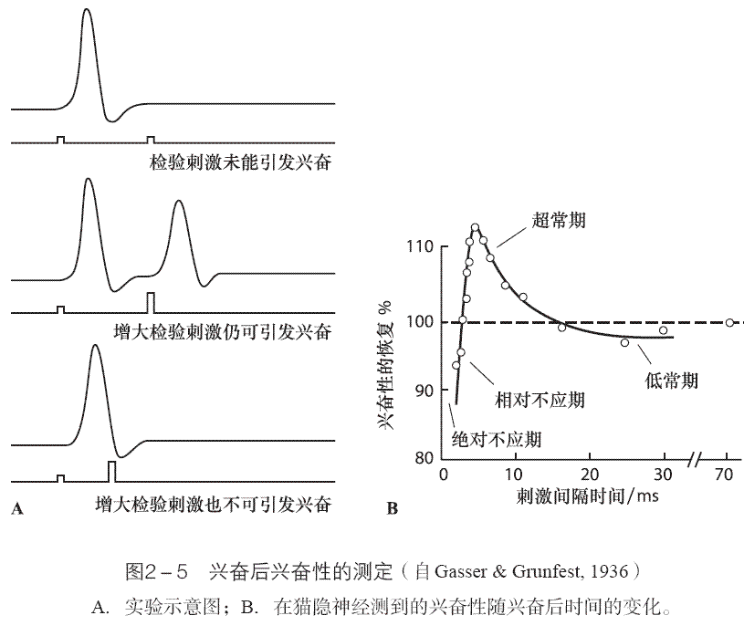
动作电位后
兴奋性的变化
绝对不应期：
钠通道失活
相对不应期：
钠电流弱，
钾电流强

Slide 8
动作电位后跨膜离子浓度梯度的变化
作业：
20 μm 球形细胞，因钠通道开放从－70 mV去极化到+30 mV,
如果不考虑其它转运电流，有多少个钠离子进入细胞？
胞内钠浓度有多大改变？

